Slide 1
智能化软件系统

Slide 2
目录
背景
智能系统划分
对智能软件系统测试
使用智能软件帮助测试
软件运维的智能化
现实中的智能软件系统应用

Slide 3
1 背景

Slide 4
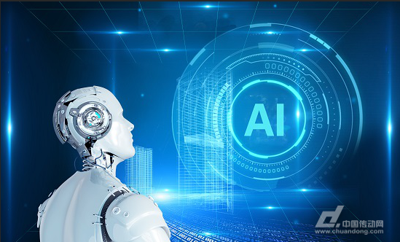
1、背景
智能系统（Intelligence system）是指能产生人类智能行为的计算机系统。由现代通信与信息技术、计算机网络技术、行业技术、智能控制技术汇集而成的针对某一个方面的应用的智能集合。

Slide 5
1、背景
智能软件具有跨学科的不确定性和概率性、对大数据具有依赖性、随机性的输入/输出、难以预测所有应用场景等特征。
智能软件具备如下的主要特点：
需要特定的硬件环境；
对性能效率有较高要求，尤其关注时间特性；
充分利用信息资源，在共享相同的环境条件下，能够与其他系统或组件交换信息，执行其所需功能；
人机界面具有较强的易用性，使用户易于掌握使用；
要求在指定条件下、指定时间内具有较强的可靠性，尤其关注容错能力；
在信息的采集、传输、存储、管理以及信息的处理和使用等环节中，具有较强的信息安全性；
具有很强的模块化特性，并且模块重用性好，易于维护和移植；
具有自适应、自组织、自学习和自协调能力；
具有足够的关于人的控制策略、被控对象及环境的有关知识以及运用这些知识的能力。

Slide 6
1、背景
智能软件构成的系统一般具有三个特征。
能够处理知识。传统软件只能够用来处理数据，而智能软件还可以用来处理知识。具有表示、获取、存取和处理知识的能力是智能软件和传统软件的主要区别之一。
能够求解问题。智能软件处理问题的求解模式有别于传统软件，一般采用人工智能的问题求解模式来得到结果。智能软件处理的问题有以下3个方面：1．问题求解模式都是非确定的或者是根据输入数据而变化的；2．问题的求解和所拥有的知识有关；3．所要求解的问题极其复杂，用传统方法不能解决或者所耗资源极大智能软件通过应用搜索、推理和规划等方法来求解问题。
能够感应现场，这是智能软件和传统软件的又一个重要区别。所谓的现场感应，指的是软件能够自行分析问题的实际情况，将实际情况转化为计算机能够处理的数据，分析之后再将解决方案转化为实际操作。

Slide 7
1、背景
发展历史
第一阶段(1956～1970年)是智能软件雏形出现的阶段。这时候人工智能技术研究的目的不在于实际应用，而在于探索人的解题策略。这时期的智能软件主要是弈棋、难度不大的定理证、智力难题等简单问题。
第二阶段(1970～1980年)是智能软件的发展阶段。人工智能从单纯的理论探索转向实际应用。这时候的智能软件主要有专家系统、自然语言理解系统、场景分析系统、自动程序设计系统等等。
第三阶段(1980年以后)是智能软件发展的新阶段。人工智能研究理论大部分得以转化为商品，更进一步促进了智能软件的发展。这时候的智能软件主要用于精密检测的机器视觉系统、装配作业的初级智能机器人系统和微型计算机的自然语言接口、各种专家系统等等。

Slide 8
2 智能系统划分

Slide 9
2、智能系统划分
按功能划分，现有的智能软件大致有以下6种类型。
智能操作系统
人工智能程序设计语言系统
智能软件工程支撑环境
智能人机接口软件
智能专家系统
智能应用软件

Slide 10
2.1、智能操作系统
也称基于知识操作系统。它负责管理计算机的资源，向用户提供友善接口，并有效地控制基于知识处理和并行处理的程序的运行。因此，它是实现上述计算机并付诸应用的关键技术之一。智能操作系统将通过集成操作系统和人工智能与认知科学而进行研究。其主要研究内容有：操作系统结构；智能化资源调度；智能化人机接口；支持分布并行处理机制；支持知识处理机制；支持多介质处理机制。

Slide 11
2.2、人工智能程序设计语言系统
为了开展人工智能和认知科学的研究，要求有一种程序设计语言，它允许在存储器中储存并处理一些复杂的、无规则的、经常变化的和无法预测的结构，这种语言即后来被称为的人工智能程序设计语言。人工智能程序设计语言及其相应的编译程序所组成的人工智能程序设计语言系统，将有效地支持智能软件的编写与开发。与传统程序设计支持数据处理采用的固定式算法所具有的明确计算步骤和精确求解知识相比，人工智能程序设计语言的特点是：支持符号处理，采用启发式搜索，包括不确定的计算步骤和不确定的求解知识。目前，实用的人工智能程序设计语言包括函数式语言（如Lisp），逻辑式语言（如Prolog）和知识工程语言（Ops5），其中最广泛采用的是Lisp和Prolog及其变形。

Slide 12
2.3、智能软件工程支撑环境
又称基于知识的软件工程辅助系统。它利用与软件工程领域密切相关的大量专门知识，对一些困难、复杂的软件开发与维护活动提供具有软件工程专家水平的意见和建议。智能软件工程支撑环境具有如下主要功能：支持软件系统的整个生命周期；支持软件产品生产的各项活动；作为软件工程代理；作为公共的环境知识库和信息库设施；从不同项目中总结和学习其中经验教训，并把它应用于其后的各项软件生产活动。

Slide 13
2.4、智能人机接口软件
指能使计算机向用户提供更友善的自适应好的人机交往软件。在智能接口硬件的支持下，智能人机接口软件大致包含以下功能：采用自然语言进行人机直接对话；允许声、文、图形及图像能多介质进行人机交往；自适应不同用户类型；自适应用户的不同需求；自适应不同计算机系统的支持。

Slide 14
2.5、智能专家系统
专家系统是一类在有限但困难的现实世界领域帮助人类专家进行问题求解的计算机软件，其中具有智能的专家系统称为智能专家系统。它有如下基本特征：不仅在基于计算的任务，如数值计算或信息检索方面提供帮助，而且也可在要求推理的任务方面提供帮助。这种领域必须是人类专家才能解决问题的领域；其推理是在人类专家的推理之后模型化的；不仅有处理领域的表示，而且也保持自身的表示、内部结构和功能的表示；采用有限的自然语言交往的接口使得人类专家可直接使用；具有学习功能。

Slide 15
2.6、智能应用软件
指利用人工智能技术或知识工程技术于某个应用领域而开发的应用软件。显然，随着人工智能或知识工程的进展，这类软件也不断增加。目前，已有许多智能应用软件付诸实用，其中有的已成为商品软件，它是人工智能的主要进展之一。

Slide 16
3 对智能软件系统测试

Slide 17
3 对智能软件系统测试
随着人工智能与软件技术的迅速发展，智能技术处在一个迅速发展的时代，针对智能软件系统的测试技术也需要不断更新。传统的测试方法和标准将不能满足测试这些系统的需要。
关于智能软件的主要测试方法如下：
智能软件主要测试范围包括过程接口、数据处理（包括运算、连续分析控制、顺序分析控制或批量分析算法、报告、实施趋势等）、通信、人机接口、与外部设备的接口等基本功能测试。通常利用黑盒测试、白盒测试、系统测试等测试方法来设计和实现测试目标。
智能软件不仅要考虑设备的正常工作条件，还要考虑可能的故障条件以及随之引起的故障、可预见的误用以及如温度、海拔、污染、湿度、电网电源的过电压和通信线路的过电压等外界影响。通常利用健壮性测试、错误恢复测试等测试方法来设计和实现测试目标。
满足功能安全要求，并按照功能安全标准要求测试。通常利用静态分析、代码审查、渗透测试等测试方法来设计和实现测试目标。
智能软件应与硬件系统的资源相适应，体现CPU、内存等最优硬件配置。通常利用性能测试、内存分析、压力测试等测试方法来设计和实现测试目标。
便于掌握和操作。通常利用GUI测试、可用性测试等测试方法来设计和实现测试目标。

Slide 18
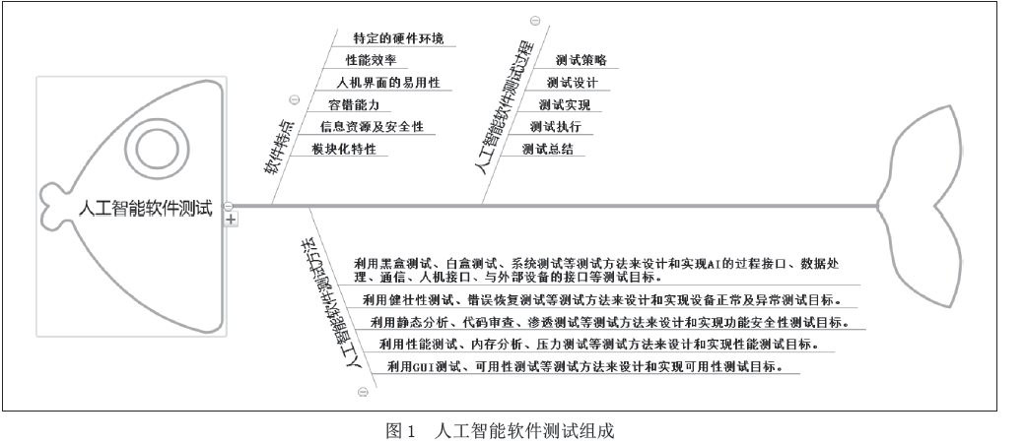
3 对智能软件系统测试步骤
测试策划
测试设计和实现
测试执行
测试总结

Slide 19
4 使用智能软件帮助测试

Slide 20
4 使用智能软件帮助测试
使用AI技术能够让软件测试变得容易。
机器学习擅长的就是通过数据训练来完成新的情形的处理，这意味着测试人员将不需要再大量手工编写自动化测试用例和执行测试，而是利用AI自动创建测试用例并执行。测试人员的主要工作不再是执行测试，甚至也不是设计自动化测试用例，而是提供输入输出数据来训练AI，最终可以让AI自动生成测试用例并执行。
其次，人工智能测试工具可以发现更多的软件缺陷。一边测试一边时刻不停地新增数据输入，测试能力会越来越好，因而能够发现更多的缺陷。与此同时，对于迭代频繁的软件开发而言，当一个软件缺陷发现后，测试人员常常需要确定这个缺陷是什么时候引入的，这往往需要耗费大量的精力和时间，而人工智能测试工具能够持续地跟踪软件开发过程，找出其中缺陷被引入的时间，从而为开发人员提供有效信息。
最后，基于AI的测试也会让测试人员感到困惑。测试人员可能会怀疑AI测试的有效性，要消除这种不信任，测试人员需要掌握不同于传统测试人员所需的技能，他们需要更多聚焦在数据科学技能上，还需要了解一些机器学习的原理。

Slide 21
5 软件运维的智能化

Slide 22
5 软件运维的智能化
$\text{传统运维系统存在三大难点：}$
系统变化感知滞后
未来故障不可预测
故障响应成本高
主要表现为可维护性差、可重用性低、主机配置自动化率低等。
智能化运维系统目标
智能化监控
智能化问题发现
智能化告警
智能化故障处理

Slide 23
6 现实中的智能软件系统应用

Slide 24
6现实中的智能软件系统应用
智能软件预知空气污染
来自西门子中央研究院的Ralph Grothmann博士针对德勤数据分析研究所计划开展“Mayor Cockpit” 项目，Grothmann 开发了基于神经网络的空气污染预测模型。该模型能够提前数日精确预测大城市的污染程度。
智能驾驶
近年来，汽车的智能系统已应用于现代汽车的各个部分。目前，智能系统的研究已成为汽车工业的热点。无人驾驶是汽车未来发展方向。在不久的将来，人类将使用没有司机的智能无人驾驶汽车。它是一款集优化，识别，反馈，控制，执行，检测，判断和决策于一体的智能车辆。它可以学习，总结和提高技能。它集微电脑，微电机，绿色电力系统，新结构材料等尖端科技成果于一体。近十年来，美国、欧洲和日本等发达国家，围绕发展新型智能汽车技术、综合治理城市交通和环境能源等问题制定了一系列的研究项目和计划。

Slide 25
6现实中的智能软件系统应用
IDC发布《中国人工智能软件及应用跟踪》报告显示，2018年中国人工智能市场规模达17.6亿美元，至2023年将达到119亿美元。IDC表示，2018年中国计算机视觉应用市场达7.5亿美元，其中平安城市中的安防仍然是最大的应用场景。

Slide 26
Thanks you

